Slide 1



Projet MLOps
Prepared by group
Prédiction des Survivants du Titanic
Automatisation et Déploiement des Modèles Machine Learning

Slide 2
Introduction
MLOps combine les concepts du Machine Learning et des pratiques DevOps pour faciliter l’industrialisation des modèles. Il permet d’automatiser, déployer et maintenir les modèles en production de manière efficace, collaborative et scalable, tout en relevant les défis liés au cycle de vie des modèles et en surmontant les freins techniques et organisationnels pour offrir des solutions fiables adaptées aux besoins métiers.

Slide 3
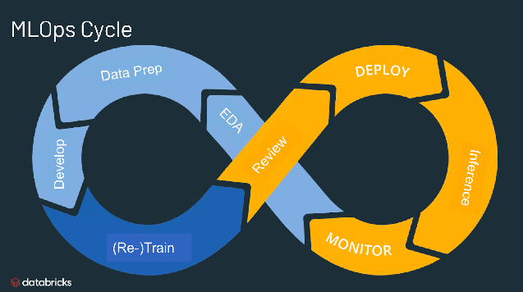
Objectifs du Projet
Développer un code respectant les bonnes pratiques de MLOps en mettant l'accent sur :
Collaboration sur Git : création d'un compte, ajout des membres de l'équipe, gestion des versions (push, pull) pour un travail collaboratif efficace.
Construction de fonctions documentées pour chaque étape du projet, incluant :
Nettoyage des données
Préparation des données
Feature engineering
Modélisation
Prédiction

Slide 4
Project Objectives
🛠️
🚀
📝
Collaboration et Gestion de Version avec Git
Structuration et Construction du Code
Livrables
Repo Git :
Lien du dépôt Git contenant le projet complet.
Documentation :
Présentation (slides), rapport décrivant :
L'équipe projet
Les choix techniques et méthodologiques
Tutoriel d'utilisation du projet
Démo/Notebook :
Un notebook démontrant les étapes clés du projet
Création d'un compte Git
Ajout et gestion des membres de l'équipe
Gestion des versions : pousser (push), récupérer (pull) et fusionner les modifications.
Travail collaboratif structuré pour faciliter le partage et la synchronisation du code.
Collecte des données
Nettoyage des données
Préparation des données
Feature Engineering
Modélisation des modèles de machine learning
Prédiction

Slide 5


Team Members
Quentyn
Soda DIAW
Member
Member
Au sein de léquipe, nous avons souhaité que l’ensemble des membres travaille sur tout le projet afin de s’assurer la bonne compréhension du sujet et des données

Slide 6

Les choix techniques et méthodologique
Traitement des variables quantitatives
Comme on cherche à réduire le nombre de modalité, on va remplacer ces variables en se servant de l’écart inter-quartile
Chaque quartile sera ensuite transformé en variable catégorielle qui sera injectée dans le modèle
Traitement des variables quantitatives
Certaines Variables ont été ignorées dans le modèle du fait de leur faible apport
Toutes les variables catégorielles ont étés ensuite binarisées afin de pouvoir les exploiter dans le modèle

Slide 7
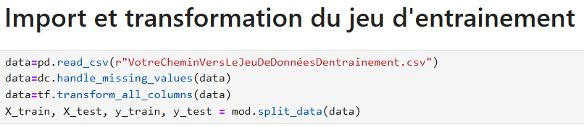
Démo/Notebook - Guide d’utilisation
Import des données d’entraînement
Il suffit pour cette étape de l’utilisation du Notebook de renseigner le chemin qui vous mène au fihcier csv d’entrainement (transmi en pièce jointe)

Slide 8
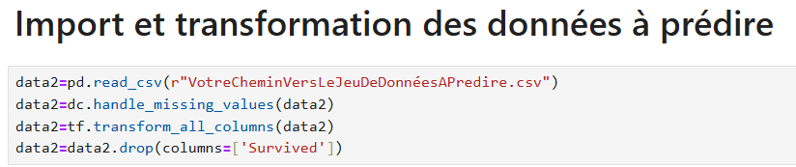
Démo/Notebook - Guide d’utilisation
Import des données à prédire
Il suffit pour cette étape de l’utilisation du Notebook de renseigner le chemin qui vous mène au fichier csv à tester. Celui-ci doit contenir les mêmes variables (sauf la survie des passager).

Slide 9


Démo/Notebook - Résultats à interpréter
Au lancement le Notebook affichera le nombre de Survivants Prédits
Il suffira ensuite de remplacer le nom du fichier de sortie pour avoir les prédictions détaillées dans un csv :

Slide 10
Thank you

